Slide 1
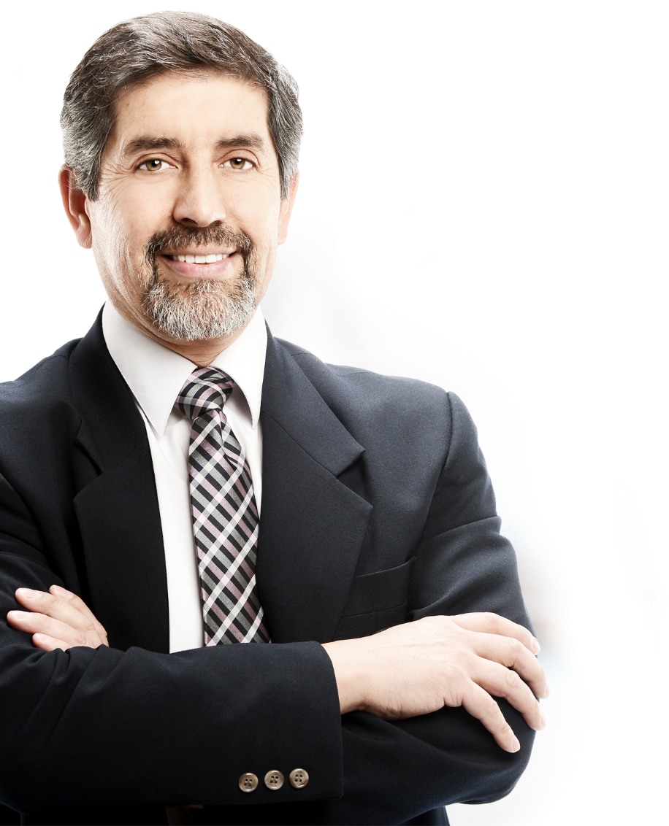


¡Ante todo, Fidelidad!
Unión Colombiana del Norte
Departamento de Mayordomía
Pr. Diego Doria

Slide 2
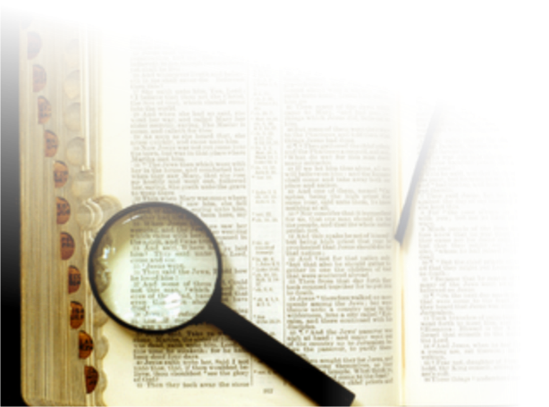
“Entre tanto que voy, ocúpate en la lectura, la exhortación y la enseñanza”. 1Timoteo 4:13.

Slide 3
"Somos tan responsables de los males que hubiéramos podido impedir en otros por el ejercicio de la autoridad paternal o pastoral, como si hubiésemos cometido estos hechos nosotros mismos". PP 564.
¡Ante todo, Fidelidad!

Slide 4
¿Qué espera Dios de cada dirigente?
¡Ante todo, Fidelidad!

Slide 5

Debe ser fiel en la devolución de los diezmos y en dar sus ofrendas.
¡Ante todo, Fidelidad!

Slide 6
El líder debe ser un ejemplo de fidelidad, antes de ser un promotor de la misma.
Debe ser un modelo para los otros miembros de la iglesia.
Debe enseñar por ejemplo y palabra.
Su testimonio es su mejor sermón.
Al hablar de fidelidad, no tendrá nada de qué avergonzarse.

Slide 7
"Nadie tenga en poco tu juventud; pero sé ejemplo para los creyentes en palabra, en conducta, en amor, en fe y en pureza". 1Timoteo 4:12.

Slide 8
"Los dirigentes que son fieles, esperan naturalmente la fidelidad en otros". CSI 407.

Slide 9
Los atalayas infieles estorban el progreso de la obra de Dios". HR. 378.

Slide 10
A los que demostraron ser infieles no se les encomendará el rebaño". 5 TI, pág. 76

Slide 11
"…cuídate de cumplir toda la ley que Moisés mi siervo te mandó; no te desvíes de ella ni a la derecha ni a la izquierda, para que tengas éxito dondequiera que vayas. Josué 1:7.

Slide 12

Debe conocer los fundamentos bíblicos de la mayordomía.
Unión Colombiana del Norte
Departamento de Mayordomía
Pr. Diego Doria

Slide 13
A- Dios es el creador.
" En el, principio creó Dios, los cielos y la tierra". Génesis 1:1
¡Ante todo, Fidelidad!

Slide 14
B- Dios el dueño de todo.
" De Jehová es la tierra y su plenitud, el mundo y los que en el habitan". Salmos 24:1

Slide 15
C- El hombre fue puesto por Dios como mayordomo
Entonces dijo Dios: “Hagamos al hombre a nuestra imagen, conforme a nuestra semejanza, y tenga dominio sobre los peces del mar, las aves del cielo, el ganado, y en toda la tierra, y sobre todo animal que se desplaza sobre la tierra.”
¡Ante todo, Fidelidad!

Slide 16
D- Dios espera que sus mayordomos sean fieles.
"Cada uno según el don que haya recibido, minístrelo a otros, como buenos administradores de la gracia de Dios". 1Pedro 4:10

Slide 17
E- Dios, el dueño de todo, se reservó el diezmo para sí.
“Todos los diezmos de la tierra, tanto de la semilla de la tierra como del fruto de los árboles, pertenecen a Jehová. Es cosa sagrada a Jehová. .." Levíticos 27:30,31
¡Ante todo, Fidelidad!

Slide 18

Debe ser un promotor constante de la mayordomía en su iglesia.
Unión Colombiana del Norte
Departamento de Mayordomía
Pr. Diego Doria

Slide 19
Y me dijo: “Oh hijo de hombre, yo te envío a los hijos de Israel, a una nación de rebeldes que se ha rebelado contra mí. Tanto ellos como sus padres se han rebelado contra mí hasta este mismo día.

Slide 20
Yo te envío a esta gente de rostro endurecido y de corazón empedernido. Y les dirás: ‘Así ha dicho el Señor Jehová. Ya sea que ellos escuchen o que dejen de escuchar (porque son una casa rebelde), sabrán que ha habido un profeta entre ellos. Ezequiel 2:3-5.
¡Ante todo, Fidelidad!

Slide 21
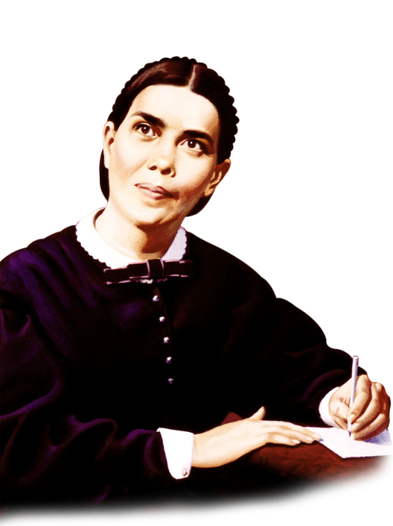
“Hay una gran necesidad de instrucción concernientes a las obligaciones y los deberes hacia Dios, especialmente con respecto a pagar honradamente el diezmo”. CMC, página 109.

Slide 22
“Si dejan de destacar ante la Iglesia la importancia de devolver a Dios lo que le pertenece, si no se preocupan de que los dirigentes de Iglesia que dependen de ellos sean fieles y de que el diezmo sea llevado a la tesorería,
¡Ante todo, Fidelidad!

Slide 23
están en peligro. Están descuidando un asunto que implica una bendición o una maldición para la iglesia”. CMC, páginas 111,112.

Slide 24
“Que la Iglesia designe a pastores y ancianos que se hayan consagrado al Señor Jesús y que esos hombres comprendan que se elige a dirigentes que se desempeñarán fielmente en la obra de reunir el diezmo”. CMC, página 111.
¡Ante todo, Fidelidad!

Slide 25
“Los ancianos y dirigentes de la Iglesia tienen el deber de instruir a la gente acerca de este asunto tan importante, y deben poner orden en las cosas.

Slide 26
Los que ocupan cargos de responsabilidad en la Iglesia, no deben ser negligentes, sino que deben preocuparse de que los miembros sean fieles en el cumplimiento de su deber”. CMC, página 111.
¡Ante todo, Fidelidad!

Slide 27
Ancianos de iglesia, cumplid vuestro deber. Trabajad de casa en casa para que la grey de Dios no sea remisa en este importante asunto, que implica, según el caso, bendición o maldición. – {TM 306.3}

Slide 28
Todo hombre que lleva el mensaje de la verdad a nuestras iglesias debe cumplir su deber de amonestar, educar y reprender. Todo descuido del deber, que equivale a robar a Dios, implica maldición para el culpable. – {TM 306.4}
¡Ante todo, Fidelidad!

Slide 29
Recomendaciones:
Presente de forma clara, los principios de mayordomía a su iglesia.
Predique de este tema a la hermandad.
En su visitación, no olvide motivar a sus hermanos para la fidelidad.
Esté pendiente de organizar semanas para promover la fidelidad.

Slide 30
Presente ante la iglesia, el tema de la mayordomía, como un tema vital para la salvación, y no como algo opcional.
Promueva la asistencia a los congresos de mayordomía que desarrolla el campo.
¡Ante todo, Fidelidad!

Slide 31

Debe estar pendiente al envío puntual de las remesas a la Asociación.
Unión Colombiana del Norte
Departamento de Mayordomía
Pr. Diego Doria

Slide 32
"Empero hágase todo decentemente y con orden". 1Corintios 14:40.
¡Ante todo, Fidelidad!

Slide 33
Hay que estar atentos para que los fondos lleguen en el momento oportuno a la tesorería de la Asociación.
Mantener estos dineros más del tiempo indicado, es una mala señal.
El pastor, el tesorero, los ancianos y los directores de mayordomía deben velar para que estos dineros lleguen puntuales.

Slide 34
Tan pronto detecten algún retraso, hay que interesarse en saber qué está pasando.
Si los líderes cumplen esta sagrada misión, evitarán la pérdida de mucho dinero, que trae consigo la pérdida de algunas almas y una maldición para la iglesia.
Estos dineros jamás deben ser prestados aunque sea por poco tiempo.
¡Ante todo, Fidelidad!

Slide 35

Debe presentar a su iglesia el informe mensual de crecimiento.
Unión Colombiana del Norte
Departamento de Mayordomía
Pr. Diego Doria

Slide 36
Cada final de mes, el pastor, el primer anciano, el tesorero de la iglesia o el director de mayordomía, deben informar a la iglesia en cuanto al crecimiento o decrecimiento tanto de los diezmos como de las ofrendas.
¡Ante todo, Fidelidad!

Slide 37
Este informe, cualquiera que sea su tendencia, debe servir como acicate o motivación a la iglesia para que cada día sea más fiel a Dios.

Slide 38
Es necesario que la iglesia también conozca la relación que hay entre los diezmos y las ofrendas, o sea: cuanto entra de ofrendas, en relación con la entrada de Diezmos.
¡Ante todo, Fidelidad!

Slide 39
Es necesario motivar a la iglesia para que sea fiel devolviendo los diezmos.
Pero también es necesario motivar a la iglesia para que sea dadivosa y entregue sus ofrendas.

Slide 40
"Pero los que están ganando dinero y acumulando posesiones, están muy atrás. No hacen nada en comparación con lo que podrían hacer. Están reteniendo sus bienes y robándole a Dios, por temor de padecer necesidad.
¡Ante todo, Fidelidad!

Slide 41
No se atreven a confiar en Dios. Esta es una de las razones que nos explica por qué, como pueblo, estamos tan enfermos, y tantos están yendo a la tumba". 2TI 178.

Slide 42

Debe visitar a sus hermanos y motivarlos a la fidelidad.
Unión Colombiana del Norte
Departamento de Mayordomía
Pr. Diego Doria

Slide 43
"Debe visitar todas las familias, no meramente como un huésped para gozar de su hospitalidad, sino para inquirir acerca de la condición espiritual de cada miembro de la casa.
¡Ante todo, Fidelidad!

Slide 44

Debe velar por el uso correcto de los diezmos y las ofrendas.
Unión Colombiana del Norte
Departamento de Mayordomía
Pr. Diego Doria

Slide 45
Como líder debe evitar:
Que se retengan los diezmos para presionar decisiones con la Asociación. Esto es una trampa del enemigo.
Que se usen los diezmos para construcción o embellecimiento del templo.
¡Ante todo, Fidelidad!

Slide 46
Que algunos miembros usen los diezmos a su manera, creyendo que están actuando bien.
Que alguien emplee personas para hacer evangelismo y lo pague de forma personal con los diezmos que no lleva a la tesorería.

Slide 47
Que se usen los diezmos para ayudar a estudiantes.
Que se creen nuevas ofrendas de PRO, tan solo para no enviar a la Asociación la parte de la ofrenda mundial.
¡Ante todo, Fidelidad!

Slide 48
“Y he aquí yo he dado a los hijos de Leví todos los diezmos en Israel por heredad, por su ministerio, por cuanto ellos sirven en el ministerio del tabernáculo de reunión.

Slide 49
“El diezmo no es fondo para gastos de iglesia. La porción que Dios se ha reservado no debe usarse para ningún otro propósito fuera del que él ha especificado.
¡Ante todo, Fidelidad!

Slide 50
Que nadie se sienta libre para retener sus diezmos a fin de usarlos según su propio juicio. No debe emplearse en casos de emergencia, ni como parezca conveniente, aún en cosas que conciernan a la obra de Dios”. CMC.pág.106.

Slide 51
“Se comete un grave error cuando el diezmo se aparta del objetivo para el que ha sido designado: el sostén de los ministros.
¡Ante todo, Fidelidad!

Slide 52
El diezmo es del Señor y los que interfieren con el serán castigados con la pérdida de su riqueza eterna a menos que se arrepientan.O.E. página 237.
¡Ante todo, Fidelidad!

Slide 53
Conclusión
“El veedor de la grey de Dios debería cumplir fielmente su deber. Si por la sola razón de que una cosa no le agrada decide dejarla para que otro la haga, no está siendo un obrero fiel”. CMC, página 109.
Unión Colombiana del Norte
Departamento de Mayordomía
Pr. Diego Doria

Slide 54
"Tal como el SEÑOR había ordenado a Moisés su siervo, así Moisés lo ordenó a Josué, y así Josué lo hizo; no dejó de hacer nada de todo lo que el SEÑOR había ordenado a Moisés". Josué 11:15.
Unión Colombiana del Norte
Departamento de Mayordomía
Pr. Diego Doria

Slide 55
“E hizo Moisés y Aarón como Jehová les mandó; así lo hicieron”. Éxodo 7:6
Unión Colombiana del Norte
Departamento de Mayordomía
Pr. Diego Doria

Slide 56
Nuestra oración como mayordomos
“Soy tuyo por completo, mi salvador; tu pagaste el rescate por mi alma, y todo lo que soy o lo que seré te pertenece. Ayúdame a adquirir recursos, no para gastarlos neciamente, no para complacer mi orgullo, sino para usarlos para gloria de tu nombre”. CMC. 50.
Unión Colombiana del Norte
Departamento de Mayordomía
Pr. Diego Doria

